Slide 1

DroidLab
Androidos eszközökkel épített teszthálózat
Vida Roland, Lajtha Balázs, BME-TMIT
2014. április. 4.

Slide 2
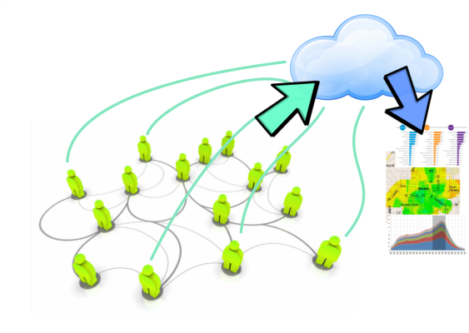
DroidLab – koncepció
    Android és felhő alapú
    Crowdsourcing
    Keretrendszer

Slide 3
DroidLab – koncepció
Felhő és Android alapú
    Az adatok tárolását és az eszközökkel való kapcsolattartást a Google App Engine PaaS-en valósítjuk meg
    Az Android platform az eszközök erőforrásainak és kompoenenseinek széles skálájához enged ellenőrzött hozzáférést
Crowdsourcing
    Dedikált eszközök helyett önkéntes résztvevők eszközeinek használat
Keretrendszer
    Az egyes mérések egy API segítségével definiálhatóak, a DroidLab gondoskodik a mérések elvégzéséről

Slide 4
DroidLab – mérési lehetőségek
Kik mérhetnek?
    A mérőrendszer használata jóváhagyott regisztrációhoz kötött
    A kutatók közt lehet a kiosztott erőforrások segítségével diferenciálni
Min mérhetnek?
    Az Android telefonokra telepíthető kliens szabadon letölthető és telepíthető les
    A moduláris felépítés miatt nincs megkötések az eszközök képességeire, erőforrásaira vonatkozóan
Mit mérhetnek?
    Környezet: zaj, légnyomás, mágneses tér
    Infrastruktúra: hálózati lefedettség, út- és forgalmi viszonyok, turistautak...
    Felhasználó: alkalmazás-használat, telefonálási szokások, kontaktok száma...
    A rendszer a kutatói igényekhez igazodva kiegészíthető további modulokkal

Slide 5
DroidLab – ami készen van
Keretrendszer - kliens
    Modulok feltöltése, modulok letöltése, modulok futtatása, pluginek felkutatása, pluginek használata, mérési adatok feltöltése
Keretrendszer - szerver
    Klienst kiszolgáló komponensek
Pluginek
    Lokáció
    WiFi hálózatok
    Cella alapú hálózatok
    Akkumulátor
API
    Minta modul és dokumentáció
    Minta plugin és dokumentáció

Slide 6
DroidLab – ami még készen van
Keretrendszer - kliens
    Modulok, pluginek meta-adatainak megjelenítése
    Modulkezelés
    Aktív tesztfelület a pluginekhez
Keretrendszer – szerver
    Bemutatkozó portál
    Felhasználói felületek
      Saját eszközök
      Saját mérési adatok megtekintése
    Kutatói portál
      Modulok feltöltése, kiosztása
      Modulok futási eredményeinek megtekintése
    Admin felület

Slide 7
DroidLab – további feladatok
Keretrendszer - kliens
    Kvótázáshoz tartozó felületek elkészítése
    Felhasználói profil
    Gamification
Keretrendszer - szerver
    Kutatói portál: kvóta-kezelés
    Modul kód-ellenőrzés
Pluginek
    ...
Modulok
    Kutatók támogatása modulok fejlesztésében

Slide 8
Köszönöm a figyelmet!

